Slide 1
O século IV a.C. en Grecia
Caracteres xerais. Ligas e confederacións

Slide 2
A CRISE DA POLIS
Contexto histórico
CRONOLOXÍA
Dende a fin da Guerra do Peloponeso (404 a.C.) ata a batalla de Queronea, Beocia (338 a.C.) cando as póleis gregas perden a súa independencia fronte a Filipo II de Macedonia.

Slide 3
Periodización
1ª metade s. IV a.c.
A FIN DA GRECIA DAS PÓLEIS
Hexemonía de Esparta (404-379)
Segunda hexemonía ateniense, restablecemento da Liga Beocia (379-71)
Hexemonía de Tebas (371-62)
Proliferación das Ligas de cidades
Monarquía militar (precursor: Dionisio de Siracusa)
Rexurdimento das tiranías.

Slide 4
Periodización
2ª metade s. IV a.c.
HEXEMONÍA DE MACEDONIA
Reinado de Filipo II (359-36)
Reinado de Alenxandre (336-23)
Emerxencia do rei de Macedonia.
Con Alexandre, os Persas pasan de manexar as póleis hexemónicas a seren súbditos dos gregos.

Slide 5
Características xerais s. IV a.C.
Caracteres políticos
Decadencia da polis como cidade-estado: disolución desa idea en favor da de “Imperio Universal” (Alexandre)
Xeneralización dos oradores profesionais. Demóstenes e Isócrates acusan ao pobo de deixarlles facer a estes personaxes, que influían profundamente sobre a xente coa súa oratoria.

Slide 6
Características xerais s. IV a.C.
Caracteres políticos
En 400 o demagogo Agirreos instituíu o misthos ekklesiastikós (primeiro 1, logo 2 e finalmente 3 óbolos), o que se consideraba unha decadencia da función pública. Os outros misthoi subsistían, especialmente na Heliea, onde os xuízos cada vez eran máis arbitrarios e abundaban as confiscacións.
Tamén se restableceu en Atenas o teoricón, establecido por Pericles como axuda aos necesitados, pero agora empregado para os praceres do demos.

Slide 7
Características xerais s. IV a.C.
Caracteres sociais
A crise económica provocou un aumento das diferenzas sociais.
Os pobres: moitos campesiños e clerucos perderon as súas terras; artesáns, tendeiros, xornaleiros… moitos quedaron sen traballo e non podían competir co traballo dos escravos, que aumentaron en número.

Slide 8
Características xerais s. IV a.C.
Caracteres sociais
Esta xente sobrevivía cos misthoi da Heliea e da Eklesía, máis as axudas do teórico.
Os ricos: eran os concesionarios das minas, os grandes armadores, os banqueiros e os acaparadores de terras, quen eran esprimidos polos heliastas e máis polas liturxias (trierarquías) e especialmente a eisphorá, que agora eran cotas sobre o capital…)

Slide 9
Características xerais s. IV a.C.
Caracteres militares
Especialización no exército. A diferenza do s. V, co predominio do cidadán hoplita, o s. IV incorpora tropas de infantería lixeira, cabalería e arqueiros. Entre os seus continxentes cabía xente procedente de todas partes, fosen cidadáns voluntarios ou mercenarios estranxeiros.
O adestramento, ausente da falanxe ateniense no s. V, introdúcese coa efebate, ou servizo militar obrigatorio de dous anos.
Para facer fronte a estes exércitos profesionais, os sistemas defensivos tamén se complexizan, elevando e reforzando as murallas, ou facendo novos trazados (en zig-zag) cos que sorprender desprotexido ao inimigo.

Slide 10
Características xerais s. IV a.C.
Caracteres militares
A expedición dos Dez Mil mostra ata que punto era doado recrutar mercenarios gregos entre a masa de miserables e desarraigados que habitaban as cidades (abundaban en Acaia e Arcadia, onde se concentraban as comarcas máis pobres e a vida urbana non ofrecía ningunha oportunidade).
Coa importancia do exército profesional gañan en poder e influencia os seus xenerais, que axiña gañan terreo no novo marco político inaugurado por Filipo de Macedonia

Slide 11
Características xerais s. IV a.C.
Caracteres económicos
Produciuse primeiro o despoboamento de amplas rexións. A devastación da Ática e o empobrecemento xeneralizado dos campesiños, que estaban tamén sendo mobilizados continuamente para a guerra, acabaron coa clase de pequenos e medianos propietarios que mantiñan o exército hoplítico. As grandes propiedades que se recuperaron para a súa explotación foron en proveito dos novos ricos que podían traballar con xornaleiros e escravos.
A fin da talasocracia ateniense foi a causa da profunda brecha aberta entre ricos e pobres.

Slide 12
Características xerais s. IV a.C.
Caracteres económicos
Os mercados gregos reducíronse radicalmente, perdendo o comercio de moitas cidades de Asia Menor baixo dominio persa, no Quersoneso, Sicilia, etc., onde xurdiron producións locais que substituíron ás áticas, especialmente.
O rexurdimento económico produciuse no campo artesanal e máis no comercio (fábrica e venta de obxectos de luxo), favorecido polo desenvolvemento da banca e dos grandes créditos. Nestes sectores abundaban os metecos e antigos escravos que, ao faceren grandes fortunas, recibiron a cidadanía. Este rexurdimento intensificouse a raíz das conquistas de Alexandre, que abriu aos gregos todos os mercados de Oriente.

Slide 13
5. Sistemas de Estados gregos. Ligas e confederacións
As asociacións gregas:
  Anfictionías
  simmachías / Simmachías
  Estado Federal: Koinón
Principais confederacións ou koinón
  Confederación de Beocia. Tebas
  A Liga Tesalia. Feras
  A Liga Calcídica
  O Koinón dos molosos

Slide 14
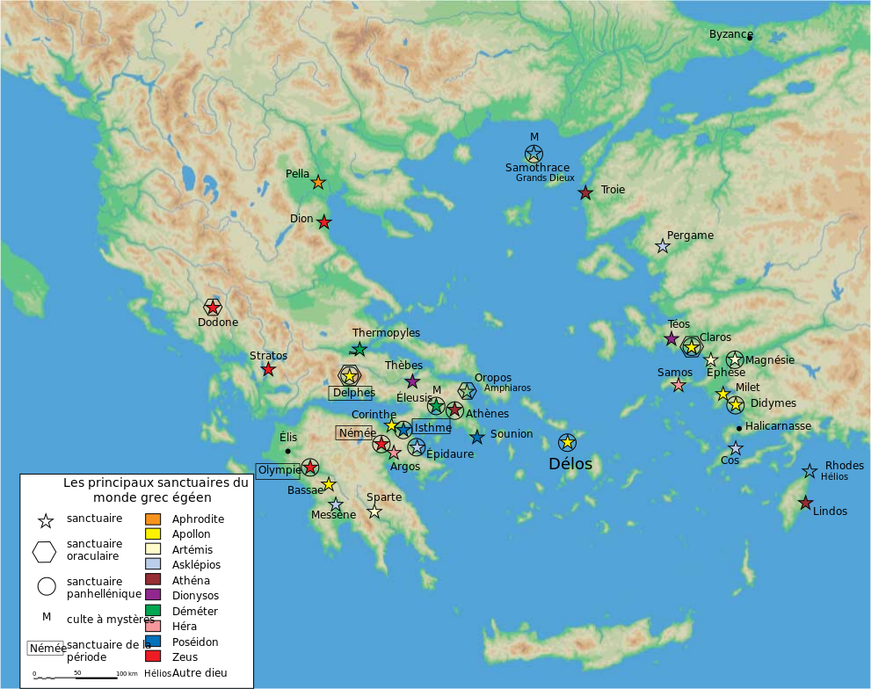
Anfictionía
Unión de cidades en torno a un santuario, con fins políticos e relixiosos
É o tipo de asociación máis antiga, que unía a poboacións dunha mesma orixe ou rexión.
A máis famosa foi a anfictionía de Delfos (Fócida) onde os gregos se reunían dúas veces ao ano en torno ao santuario de Apolo Pitio.

Slide 15
Salienta ademais a anfictionía de Delos, de fundación atribuída a Teseo, cun santuario tamén dedicado a Apolo onde se reunían dende moi antigamente os gregos das Cícladas. Atenas convertiríaa nunha simmachía ou asociación para a guerra das cidades de orixe xonia, despois da Segunda Guerra Médica.

Slide 16
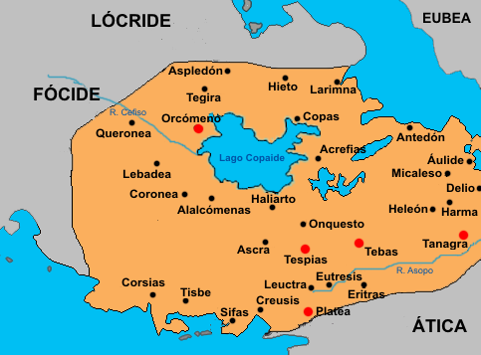
Destacar tamén as anfictionías de:
Calauría, arredor do templo de Poseidón (illa de Poros). Ademais de relixiosa era mercantil, centrándose no istmo de Corinto.
A de Onquesto, en Beocia, tamén en torno ao templo de Poseidón.

Slide 17
Simmachía
alianza de carácter militar, para a ofensiva e a defensa
“Comprometíanse a ter os mesmos amigos e inimigos”.
Cada cidade conservaba a súa autonomía, pero podían poñerse baixo a hexemonía ou mando dunha delas.
Os tratados celebrábanse con festas de tipo relixioso.
Variantes:
  Epimachía: alianza só para a defensa
  Spondai: tratado limitado no tempo, xeralmente a 50 anos.

Slide 18
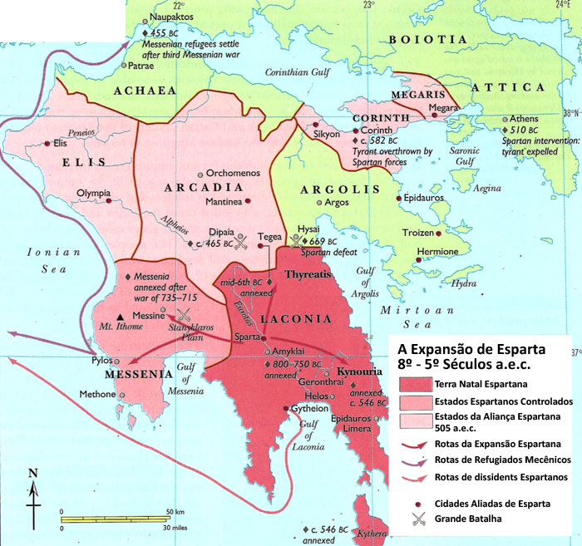
Symmachías
A Liga do Peloponeso
Quizais a primeira (s. VI).
Dirixida por Esparta, pertencían Tegea, Corinto e cidades da Argólida.
As decisións tomábanse en asembleas federais en Esparta.
Disolveuse tras a batalla de Leuctra en 371
Non tras a batalla de Mantinea en 362 a.C.

Slide 19
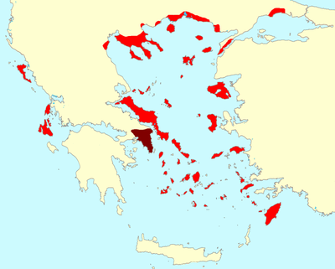
Symmachías
Ligas atenienses ou Confederacións de Delos
A primeira fundouse en 470 a.C. e disolveuse tras a Guerra do Peloponeso.
A segunda fundouse en 378, asociando a Atenas con algunhas outras cidades de Asia Menor debido ao descontento con Esparta. Disolveuse tras a batalla de Queronea en 338.
Atenas mantiña a hexemonía, e as cidades, aínda que se mantiñan libres, pagaban tributo.

Slide 20
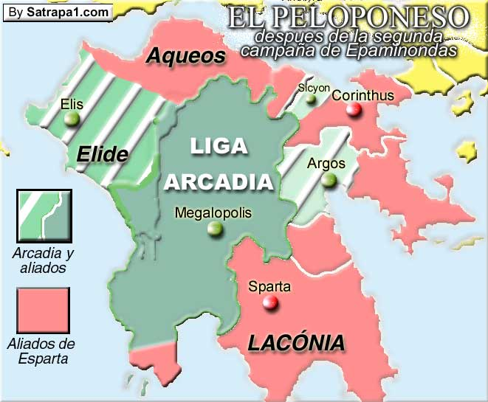
Formouse en torno a Mantinea en 370, tras a batalla de Leuctra.
Neste ano os arcadios obtiveron a axuda dos beocios dirixidos por Epaminondas para liberar Mesenia do dominio espartano. Fundouse daquela Megalópolis no SO de Arcadia, converténdose en sede da confederación.
Dispoñía dun Consello denominado “Os 10 mil”; de 50 maxistrados ou Demiurgos (proporcional ao número de cidades membros)
Os tebanos quixeron controlar a Liga, pero perderon a batalla de Mantinea en 362, o que tamén supuxo o comezo de decadencia da Liga.
simmachíaS.
Liga de Arcadia

Slide 21
O Estado Federal: Koinón Asociación de varias póleis baixo un mesmo goberno e leis
Forma de asociación creada e difundida ao longo do s. IV.
Principios fundamentais do sistema federativo:
  Conservación do dereito de cidade local ou autopoliteía.
  Superponse a este un dereito federal ou koinopoliteía.
  Cada cidade gobernaba a concesión do seu dereito de cidade, que automaticamente supoñía recibir tamén a calidade de “cidadán federal”.
Simpoliteía: estatuto de pertenza a un koinón, equivalente a unha “etnia federal”, que facía uso en política exterior dun étnico común (v.g. Arcadio, Aqueo)

Slide 22
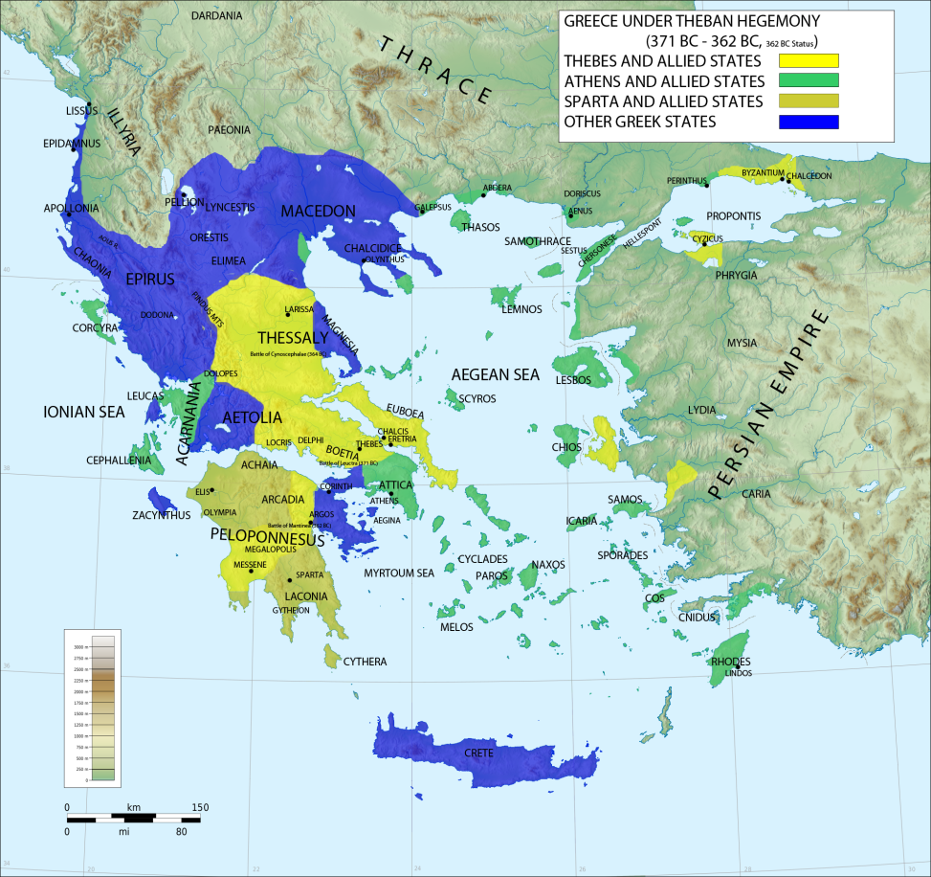
Principais koinón
Tebas impuxo o seu dominio sobre unha confederación de membros involuntarios (vg. Platea)
Posiblemente ten a súa orixe no s. VI e non se disolveu no s. V pese a ter perdido a independencia fronte a Atenas (entre 457-446)
Tebas foi ocupada por Esparta entre 382-379. En 379 reavivouse a federación e volveuse constituir a Asemblea Federal. Non incluía a Orcómenos e Tespias, destruidas por opoñerse ao dominio tebano.
Confederación Beocia.
Tebas

Slide 23
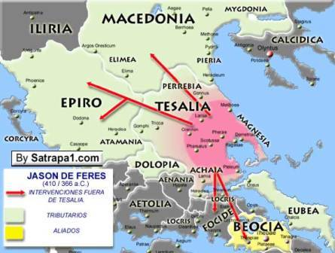
Tesalia exercía a presidencia da Anfictionía de Delfos, de maneira que quen controlaba unha controlaba a outra.
O koinón xurdíu dunha antiga comunidade étnica, onde convivían en época clásica póleis con ethne.
A finais do s. V xurdiu unha dinastía de tiranos en Feras.
O exército recrutábase no kleros (lote de terra, fincas de grandes propietarios) entre os penestes (campesiños depedentes, semellantes aos hilotas), que agora engrosaban a infantería (40 cabaleiros e 80 hoplitas en cada kleros).
Unha federación rival xurdida en 352 e aliada a Filipo II de Macedonia derribou a tiranía de Feras e mantivo a vella alianza con Alexandres.
Liga Tesalia. Feras

Slide 24
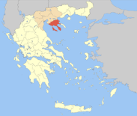
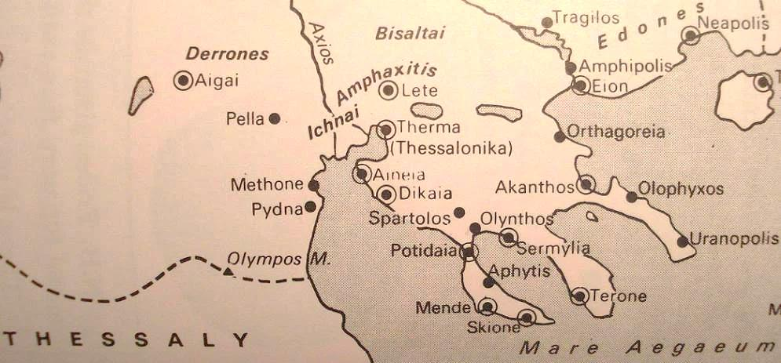
Principais koinón
Fundada a finais da Guerra do Peloponeso e encabezada por Olinto, formada polo sinecismo das cidades calcídicas da costa en 432.
Formábana 32 cidades máis.
Durante o s. IV desapareceu temporalmente, reapareceu e volveu desaparecer definitivamente a mediados deste século.
Liga Calcídica

Slide 25
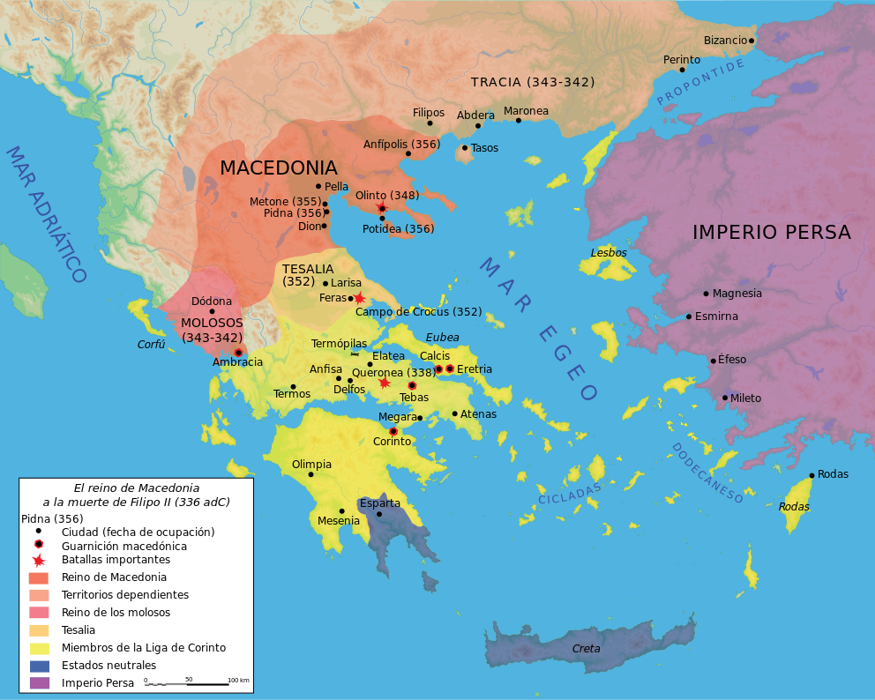
Koinón dos molosos
Os molosos formaron este koinon con outras comunidades veciñas.

Slide 26
A primeira metade do s. IV a.C.
Os acontecementos políticos

Slide 27
1ª metade s. IV. Periodización
Hexemonía de Esparta (404-371)
Guerra de Corinto
Paz de Antálcidas ou Paz do Rei (387-6)
Recuperación de Atenas
Hexemonía de Tebas (371-362)

Slide 28
Hexemonía de Esparta
Esparta cobraba tributos e sometía a vixilancia a todas as póleis gregas.
Quixo expandirse cara a Asia Menor, a costa dos intereses persas, que xa antes romperan relacións con Esparta tras o episodio da Anábasis (Batalla de Cunaxa, Babilonia, 401)

Slide 29
Hexemonía de Esparta
Guerra Esparta-Persia (399-4)
Esparta intentou a invasión de Asia Menor, mentres Persia sobornaba a maxistrados de Atenas, Corinto e Argos para promover a revolta contra Esparta.
Daquela, practicamente toda Grecia se coaligou na súa contra.

Slide 30
Guerra de Corinto (395-86)
Tras diversas batallas en torno ao istmo de Corinto, a derrota de Esparta nunha batalla naval fronte a Cnido supuxo a perda de todas as súas posesións en Asia Menor e Mar Negro en favor de Artaxerxes II.
Atenas medraba en alianzas e influencia, rexurdindo como potencia marítima.
A financiación persa contra Esparta conseguiu que Atenas triunfase outra vez no mar (axudada polo ateniense Conón, que era almirante da frota persa), obrigando a Esparta a pedir a paz.

Slide 31
Guerra de Corinto (395-86)
A Guerra rematou coa sinatura da paz de Antálcidas, polo nome do xeneral espartano que a promoveu, tamén coñecida como Paz do Rei porque foi o Persa quen estableceu as condicións da paz por decreto:
- O Rei conserva as súas posesións en Xonia e Chipre
- Todas as cidades conservan a súa autonomía, agás as illas de Lemnos, Imbros e Sciros, baixo dominio ateniense, que conservou nelas as súas cleruquías.
- Disolución da Liga Beocia
- Restablecemento da Hexemonía espartana, que seguía cobrando tributo e controlando directamente a actuación das póleis.

Slide 32
Liga Calcídica (404-379)
Mentres tanto creábase no norte esta liga.
Encabezada por Olinto. Adheríronse a maioría das cidades calcídicas máis algunhas macedonias, como Pela.
Tiña grandes recursos:
  Minas de ouro de Pangeo e recursos madereiros
  Grandes continxentes de mercenarios
En 382 a Liga do Peloponeso declaroulle a guerra á Liga Calcídica, que se disolveu tras a derrota en 379 e as súas cidades obrigadas a unirse á do Peloponeso (apoxeo de Esparta).

Slide 33
Causas da decadencia de Esparta
Tras este momento que se corresponde co apoxeo de Esparta, comeza a súa decadencia. A Liga do Peloponeso perde batallas contra Tebas e Atenas, o cal, unido aos conflitos internos (conspiración de Cinadón en 397, coa sublevación de hilotas, periecos e hipomeiones), contribúe á perda da súa hexemonía.

Slide 34
Causas da decadencia de Esparta
A súa debilidade estaba na súa falta de flexibilidade social: despois de presentar ata 5000 hoplitas na batalla de Platea, na Guerra do Peloponeso contaba xa con entre 3 e 4000 e apenas 1000 espartiatas nos tempos de Aristóteles.
A corrupción dos altos cargos do Estado favorecía a acumulación dos tributos e do resultado dos saqueos nunhas poucas mans, de aí que os magnates se disputasen o cargo de Harmostes, que eran os xenerais responsables das guarnicións nas cidades sometidas.

Slide 35
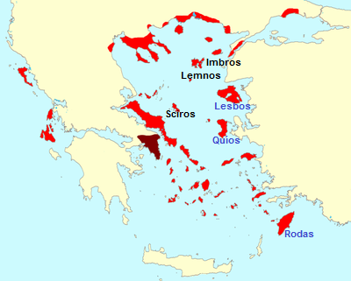
O rexurdimento de Atenas
Proceso que se producía en paralelo ao declive de Esparta.
Atenas viuse favorecida pola Paz do Rei, que anulaba o tratado de 404:
  Puido reconstruir os Muros Longos
  Restableceu cleruquías nas illas de Imbros, Lemnos e Sciros, o que permitiu recuperar o comercio co Mar Negro.
  Mantivo amizade coas illas de Lesbos, Quíos e Rodas, máis con Bizancio.

Slide 36
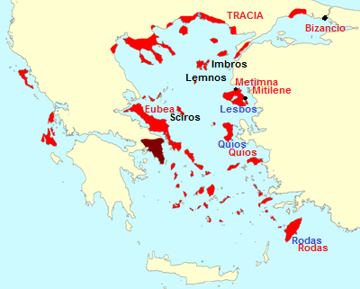
A segunda Liga Ático-Délica ou
Segunda Confederación Ateniense
378 a.C.
Entraron a formar parte dela todos estes territorios:
  As illas de Quíos e Rodas, as cidades de Mitilene e Metimna (Lesbos) máis Bizancio
  As cidades de Eubea: Calcis, Eretría e Aretusa.
  Algunhas Espóradas (Sciros…) e algunhas cidades de Tracia.
  Outras cidades, como as calcídicas, sumáronse tras a Batalla de Naxos (376), chegando acadar 52 cidades confederadas.

Slide 37
Constitución da Liga
Obxectivos:
  loitar contra Esparta e recuperar a liberdade.
  Compromiso de defenderse mutuamente
  Garantíase ao Grande Rei a conservación dos seus dereitos territoriais
Condicións:
  Prioridade de Atenas, que dirixía a política exterior
  Os membros non pagaban tributo nin mantiñan guarnicións atenienses.
Goberno e administración confederados:
  Asemblea popular ateniense e Sinedrion ou Consello dos aliados.
  O sinedrion tiña a súa sede en Atenas e nel todos os membros tiñan voz e voto. Decidíase por maioría:
    Cuestións de guerra e paz
    Aceptación de novos aliados
    Achegas pecuniarias voluntarias (syntaxis) para a guerra
    Decisións sobre os continxentes militares.

Slide 38
Guerra Esparta-Atenas
376. Batalla de Naxos
Esparta quixo frear a escalada de Atenas e atacouna cunha frota por mar, pero perdeu na Batalla de Naxos (illa das Cícladas).
Isto aumentou o prestixio de Atenas e da Liga délica, que aumentou o número dos seus membros
  Esparta pediu a paz, véndose obrigada a recoñecer a Liga ateniense máis a Liga beocia.
  Retirou tamén as súas guarniciónss deste territorio, que enseguida foron absorbidas por Tebas (caso de Tespias, e de Platea, que destruiu por causa da súa resistencia)

Slide 39
9 anos de hexemonía tebana
(371-362)
A Liga Beocia restablecérase como un koinón democrático en 379, a pesar de os seus membros seren constantemente acosados polos espartanos
A paz do 374 entre Esparta e Atenas suporía a retirada definitiva das guarnicións lacedemonias de territorio beocio, que foi unificado baixo dominio tebano.
Constitución da Liga Beocia:
  A asemblea do pobo ou damos reunía aos cidadáns de todas as cidades, en Tebas.
  Exército, relacións exteriores e administración estaban a cargo dos beotarcas ou maxistrados .

Slide 40
  O beotarca Górgidas creou o Batallón Sagrado, falanxe formada por guerreiros de elite en guarnición permanente na Cadmea (acrópole fortificada de Tebas)
O Batallón Sagrado foi mellorado polo beotarca Pelópidas e convertida nunha forza de choque especial por parte de Epaminondas, que ao situala en formación oblicua, desestabilizaba a falanxe rival.

Slide 41
Leuctra, 371
Celebrouse un congreso de paz en Esparta, con embaixadores de Peria, Siracusa e Macedonia, onde Beocia reclamaba o recoñecemento da súa liga. Nin Esparta nin Atenas admitiron esta condición, e declaráronlle a guerra a Tebas.
Foi a última oportunidade que tiveron os gregos para manter a paz e, con ela, a súa independencia.
A invasión de Beocia por Esparta desembocou na batalla de Leuctra, onde Epaminondas, cun número inferior de hoplitas, venceu en campo aberto á falanxe lacedemonia aplicando a súa nova táctica.

Slide 42
Consecuencias de Leuctra
Leuctra sentenciou a decadencia definitiva de Esparta.
Disolveuse a Liga do Pelopeneso, pasando Arcadia, Tegea e Mantinea a aliarse con Tebas, que reuníu arredor de si toda a Grecia central.

Slide 43
Predominio de Tebas (371-62)
Consecuencias:
Esparta e Atenas reconciliáronse.
Tebas propúxose illar a Esparta liberando Mesenia (1/3 do seu territorio), ao que se engadiu a sublevación de hilotas e periecos (parte importante do exército do momento).
Esparta tivo que recrutar hilotas fieis a cambio da liberdade e contratar mercenarios entre os indixentes arcadios.

Slide 44
Predominio de Tebas (371-62)
  Tebas auspiciou a formación da liga arcadia e a construción dunha nova capital en Megalópolis poboada con cidadáns procedentes de 39 cidades arcadias.
  Despois disto, abriu varias frontes contra:
  Orcómenos, cidade beocia que non aceptaba a súa hexemonía, e cuxa poboación masculina masacrou por completo.
  Tesalia, contra o tirano Alexandre de Feras que intentaba expandirse.

Slide 45
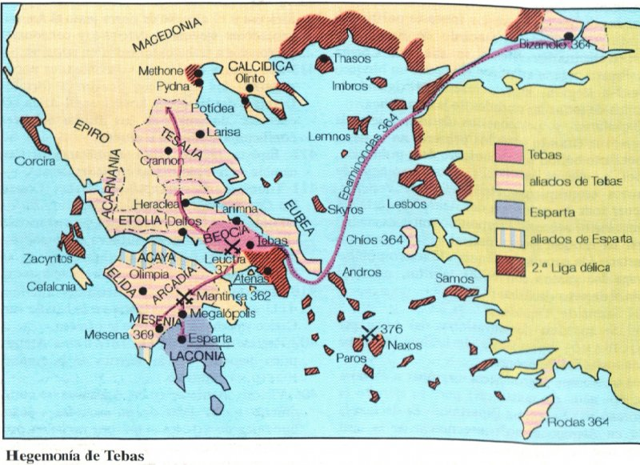
Mantinea, 362
Os tebanos, outra vez baixo o mando de Epaminondas, volveron enfrontarse aos espartanos, agora en Mantinea, contando os espartanos co apoio efectivo de moitos gregos.
Pero Epaminondas morreu no combate e, con el, a hexemonía tebana, aínda que as súas tropas gañaran a batalla.

